Slide 1

Helle R. Hansen
Karen MAthiesen
Ane-Kathrine Petersen
Ilinniartitaanermut Aqutsisoqarfik / Uddannelsesstyrelsen
PIMMATIGINNITTARNEQ pillugu paaqqinnittarfinni sulisunut webinari /
Webinar om MOBNING i daginstitutionerne til pædagoger

Slide 2
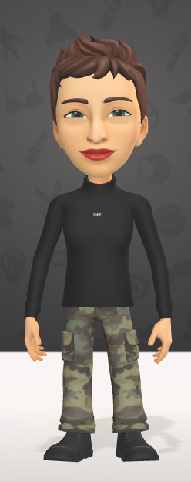
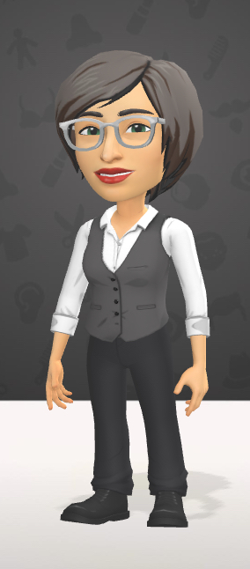
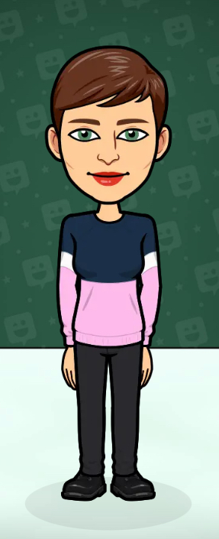
Intro – velkommen
Helle R. Hansen
Karen Mathiesen
Ane-Kathrine P.

Slide 3
De praktiske
- Webinar immiunneqassaaq, takutikkusunngikkussi kamera qamiinnassavarsi / webinaret vil blive optaget, sluk kameraet hvis I ikke vil optages
- Saqqummiineq aallartippat nipaarutissaasi, apeqqutissaqarussili nippassavarsi / Alle deltagere skal være lydløse, sæt lyd til hvis der er spørgsmål
- Qaaqqusissutip iluani caseq kakkiunnikuuarput, eqimattani sulilerussi taanna aallaavigalugu suliaqassaasi / i mødeindkaldelsen er der vedhæftet en case, den skal I bruge når I kommer i gang med gruppearbejdet

Slide 4
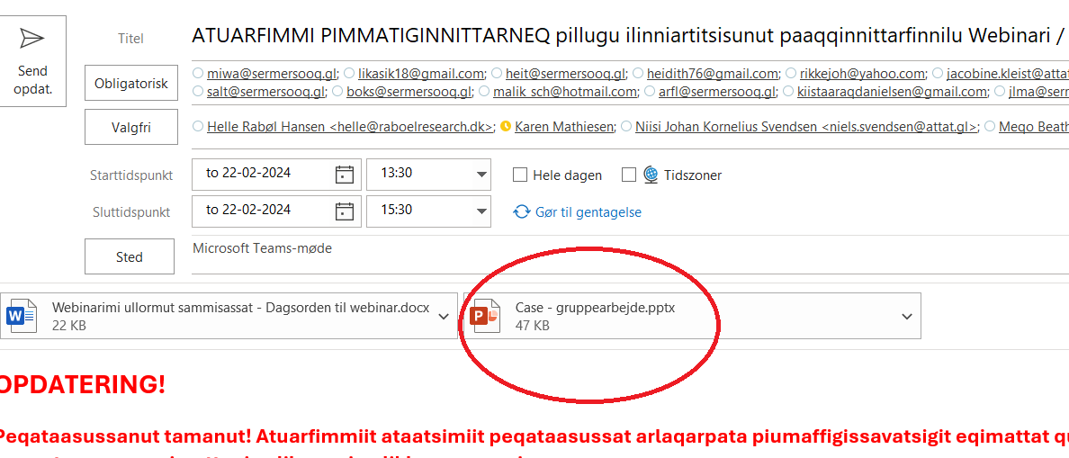

Slide 5
Processen over webinaret
- kort intro fra Karen, Helle og akpe
- Karen: introducerer den nye mobbesyn
- Helle: introducerer mobbesager inddelt i 4 afsnit
  I opdager mobning
  Tre trin til håndtering af mobning
  Opfølgning og forebyggelse
  Kortfilm (som I har fået link til i mødeinvitationen)
  - Deltagerne kommer i gang med opgaven udfra Malik casen ved hjælp af trin 2 fra foredraget
  - Fælles plenum (2 grupper bliver udvalgt til at fremlægge deres løsninger, derfor VIGTIGT! At grupperne har udpeget en der skal fremlægge)
  - Opfølgning
  - Kort film - Silence is a bully's best friend. 60 second film
  - Karen: Kompasset – afslutning

Slide 6
Karen:
Pimmatiginninnermut isiginnittaaseq nutaaq
Pimmatiginninneq meeqqat kisimik ajornartorsiutiginngilaat – inuiaqatigiilli ajornartorsiutigaat. Meeqqat inersimasut ilaartarpaat (kopeertarpaat)
Pimmatiginninneq ataatsimoorfinni ajattuineruvoq
Pimmatiginninneq pilersarpoq, inooqatigiinni ataqatigiinneq amigaataappat
KIKKUT TAMARMIK pimmatigineqarsinnaapput
Pimmatiginninneq appartinneqarsinnaavoq, akiorneqarsinnaavoq, millisarneqarsinnaavoq aamma piujunaartinneqarsinnaavoq

Slide 7
Karen: Nye øjne på mobning
Mobning er IKKE et børneproblem – men et samfundsproblem. Børn kopierer voksne
Mobning er fællesskabsudstødelse
Mobning opstår især der, hvor der mangler sammenhængskraft og meningsfuldhed
ALLE kan blive ramt af mobning
Mobning kan nedbringes, udfordres, minimieres og opløses

Slide 8
Pimmatiginnittoqartillugu suliassat – qanoq? Immikkoortut 4
”Pimmatiginnittoqartoq paasivarsi” imaluunniit pimmatiginninneq.
Pimmatiginninnermik iliuuseqarnissamut alloriarnerit pingasut - pimmagitiginnittoqalerneralu
Malitseqartitsineq pinaveersaartitsinissamullu isumassarsiat
‘Silent bullying’-filmi naatsuliaq. Didaktikikkut

Slide 9
HELLE:
Mobbesager – hvordan? 4 afsnit
”I opdager mobning” – eller måske mobning.
Tre trin til håndtering af mobning – og begyndende mobning
Opfølgning og forebyggelsesideer
‘Silent bullying’-en kortfilm. Didaktikvejen

Slide 10
Malittassaq ataasiinnaanngilaq, amerlasoorpassuuppulli…
Pimmatiginninnernut aalajangersimasunut qanoq iliuuseqartoqarnissaanut aalajangersimasumik malitassaqanngilaq. Pisoq apeqqutaalluinnarpoq.
Nunani avannarlerni pimmatiginninneq akiorniarlugu suliniutinit misilittakkat katersorneqarput – taakkulu tunngavigalugit una saqqummiussaq suliarineqarpoq.
PINGAARUTEQARPOQ: pimmatiginnittarnermut suliassaq ersarissumik pimmatiginnittarnermut tunngasuujuaannanngilaq. Assigiinngitsorpassuit pissutaasinnaapput. TAAMAATTUMIK ….
EQQAAMALLUGU inersimasut ‘pissaanermik’ tigumminnittuaannarput. Asannittumik meeqqanik isiginnittariaaseq aallaavigiuk.

Slide 11
Der findes ikke én men mange opskrifter…
Der findes ikke en fast opskrift på, hvordan konkrete sager om mobning skal håndteres. Det afhænger helt af situationen.
Der er indhøstet erfaringer fra antimobbearbejdet i Norden – og herfra er dette oplæg bygget op.
VIGTIG: det er ikke altid, at en mobbesag er en hel tydelig mobbesag. Der kan være mange krydsende perspektiver. DERFOR….
HUSK at voksne sidder med ‘magten’ i sidste ende. Gå med det kærlige børnesyn.

Slide 12
Immikkoortoq 1) Pimmatiginnittoqartoq paasivarsi (imaluunniit pimmatiginnittoqalernera) assersuutigalugu imatut ….
Meeraq imaluunniit meeqqap ilaqutai pimmatiginnittoqarneranik naammagittaalliuuteqarput = suliassaqarpusi.
Illit/ilissi klassimi atuartut akornanni (imaluunniit klassit akornanni) pimmatiginnittoqartoq takuat/arsi
Suleqatisi pimmatiginnittoqarneranik takunnissimallutik oqaluttuartut tusarnaarsimavasi

Slide 13
Afsnit 1) I opdager mobning (eller begyndende mobning) fx på denne måde…..
Et barn eller barnets familie klager over mobning = I har en sag.
Du/I har set mobning blandt eleverne i en klasse (eller på tværs af klasser)
I har hørt kollegaer, der har set mobning

Slide 14
Immikkoortoq 2) Pimmatiginninnermik iliuuseqarnissamut alloriarnerit pingasut - pimmagitiginnittoqalerneralu
Alloriarneq nr. 1: Susoqarami?
Tusarnaarit. Atuartut, angajoqqaat suleqatilluunniit oqaluttuartut tusarnaakkit.
Aperigit: ‘qanoq’ – atorlugu apeqquteqarit.
Aallarniutigalugu pimmatiginninneq/pimmatiginninnginneq pillugu inerniliussereernak.
Alloriarneq nr. 2 (pisumi meeqqat ataasiakkaat ungaluusersukkit = atuagaq – parantesmetoden uani pineqarpoq)
Klasse qimerloorsiuk. Unammillernartut sumiittut takusinnaavisigit?

Slide 15
Afsnit 2) Tre trin til håndtering af mobning – og begyndende mobning
Trin nr. 1: Hvad er der sket?
Vær ‘øre’. Lyt til hvad eleverne, forældre eller kollegaer fortæller.
`Spørg: ‘hvad’-spørgsmål.
Konkludér ikke fra start af om det er mobning/ikke mobning.
Trin nr. 2: (Sæt en parentes om de enkelte børn i sagen = parentesmetoden)
Ret blikket mod klassen. Hvor ser i udfordringer?

Slide 16
Klasse qimerloorsiuk. Unammillernartut sumiittut takusinnaavisigit? (suli alloriarneq 2)
Klassip akunnerminni pissusaat pillugu nassuiaat
a) Klasse qanoq aallartikkami ippa? (assersuut ferie kingorna, sommerferie, juleferie il.il.)
b) Klassimi meeqqanik kiserliortoqarpa?
c) Klasse atuaqatigiittut ataatsimoorfeqarpat?
d) Ilinniartitsisoqatigiit atuartoqatigiillu atassuteqarnerat qanoq ippa?
e) ATUARUSUSSUSEQARTOQARPA?
f) Angajoqqaaqatigiit gruppitut qanoq ingerlappat?

Slide 17
Ret blikket mod klassen. Hvor ser I udfordringer? (stadig trin 2)
Klassens sociale portræt
a) Hvordan kom klassen fra start?
b) Er der ensomme børn i klassen?
c) Er der et samlet fællesskab om det at gå i klasse sammen?
d) Hvordan er relationerne mellem lærergruppen og elevgruppen?
e) Er der SKOLEGLÆDE?
f) Hvordan fungerer forældregruppen som gruppe?

Slide 18
3) Alloriarneq nr. 3: Iliuutsit klassimut tamarmut sammisut
a) Klasse qanoq aallartikkami ippa?? | Ileqqut nutaat atorlugit klasse aallaqqaataaneertissiuk: Immitsinnut ilassisarpugut / ataatsimut sammisaqarneq / atuartitsinermi immitsinnut ataqqilluta.
b) Klassimi meeqqanik kiserliortoqarpa? | Atuartitsinermi sammisaqartitsinikkut isumassarsiornikkut kiserliortoqarnera taamaatissiuk. Klassimi gruppit/ilagiittartut allanik ilanngutsitsinissaannut kaammattorsigit. Klassimi atuartut ataasiakkaat kaammattorneqassapput - ilanngutsitsiniarnermik
c) Klasse atuaqatigiittut ataatsimoorfeqarpat? | Atuartitsineq atuartoqatigiinnik ataatsimoortitsisunngortissiuk. Atuartitsinermi sapinngisamik atuartut PEQATAATISSIGIT. Atuartut namminneq atuartitsineq ingerlannissaannut periarfissiigitsi- qanoq imminnut nersualaartarnissaat pillugu malittarisassaliortissigit. Qanoq iliornikkut klasse klassiminnik tulluusimaarinnilersinneqassappat?

Slide 19
3) Trin nr. 3: Handlinger der retter sig mod hele klassen
a) Hvordan kom klassen fra start? | Genstart klassen med nye rutiner: Vi hilser på hinanden / fælles sociale aktiviteter /vise hinanden undervisningsrespekt.
b) Er der ensomme børn i klassen? | Bryd ensomheden ved at opfindsomhed i undervisningsaktiviteterne. Opfordre grupper/kliker i klassen til at invitere ind. Opfordre enkelte elever i klassen – til at invitere ind.
c) Er der et samlet fællesskab om det at gå i klasse sammen? | Gør undervisningen til det, der samler elevgruppen. INDDRAG eleverne mest muligt i undervisningen. Lad eleverne undervise hinanden – og lave regler for, hvordan man roser hinanden. Hvordan gøres klassen stolt af klassen?

Slide 20
Alloriarneq 3 nangillugu …
d) Ilinniartitsisoqatigiit atuartoqatigiillu atassuteqarnerat qanoq ippa? | Ilinniartitsisut ataasiakkaat atuartooqatigiillu akornanni uummaarissumik pitsaasumillu atassuteqarneq ineriartortissiuk. KINGUAARIINNI ALLANNGUINEQ PILLUGU ILISIMATUSARNERMIT ILISIMASAT EQQAAMAKKIT!!
e) ATUARUSUSSUSEQARTOQARPA? | Atuartut ataasiakkaat qanoq atuarfimmut ilaanerulersinnaanerat eqqarsaatigiuk (SAPINNGISAMIK PEQATAATITSIGIT)
f) Angajoqqaaqatigiit gruppitut qanoq ingerlappat? | Angajoqqaaqatigiit klasse TAMARMI ikinngutigiinnissaannut tapersersuinissaat kaammattorneqassapput.

Slide 21
Trin 3 fortsat…
d) Hvordan er relationerne mellem lærergruppen og elevgruppen? | Opbyg dynamisk og positiv relation mellem den enkelte lærer og elevgruppen. HUSK VIDEN FRA MØNSTERBRUDSFORSKNING!
e) Er der SKOLEGLÆDE? | Overvej hvordan den enkelte elev får et stærkere skoletilhør (INDDRAG mest muligt)
f) Hvordan fungerer forældregruppen som gruppe? | Opfordre forældregruppen til at støtte kammeratskabet i HELE klassen.

Slide 22
Pimmatiginninnermi pineqartut uterfigalugit. Aallarniutitut oqaaseqatigiinnik siunnersuutit.
Atuartumik pimmatigineqartumik oqaloqateqarneq – ”Iliuusissat aallartissavagut”. ”Tapersersorpatsigit”. ”Pisariaqartitsiguit orninnga”…
Pimmatiginninnermi iliuuseqarnerpaanik oqaloqateqarneq – ”Massakkut UNISSAASI”. ”Klassimi ikinngutigiinnissamut qanoq iliuuseqarnissamut siunnersuuteqaritsi?”
…. oqaloqatigalugu?

Slide 23
Tilbage til aktørerne i mobbesagen. Forslag til startsætninger
Samtale med eleven der bliver mobbet – ”Vi sætter handlinger i gang”. ”Vi støtter dig”. ”Kom og ta fat i mig, hvis du har brug for det”…
Samtale med de mest aktive mobbeudøvere – ”I skal STOPPE nu”. ”Kom med ideer til, hvad I kan gøre for klassens kammeratskab?”
Samtale med….?

Slide 24
Isiginnittunik oqaloqateqarneq
Atuartumut pimmatigineqartumut ikiuutaasinnaasoq pitsaanerpaaq – tassaavoq atuartunit allanit ikiorneqarneq.
Atuartuutisi atuartunik allanik pimmatigineqartunik takunnippata iliuuseqarnissaannik akulerunnissaannullu kaammattorsigit.
Aallarniutitut oqaaseqatigiinnik siunnersuutit:
”Sooruna Ivalo pimmatigineqartoq takugaangassiuk akulerunneq ajortusi?”
”Tulliani akuliunnissarsi tatigaara”

Slide 25
Samtale med tilskuerne
Den mest effektive hjælp en mobbet elev kan få – er hjælpen fra en anden elev.
Opfordre, opmuntre jeres elever til at gribe ind og blande sig, når de ser andre elever, der bliver mobbet.
Forslag til startsætninger:
”Hvorfor blander I jer ikke, når I ser Ivalo bliver mobbet?”
”Jeg har tillid til, at I næste gang blander jer”

Slide 26
Uninngaannarnermiit iliuuseqarnermut
”Siullermik tupaallalaarpunga, nukappiaqqammi ataatsimoortut kimut arlaannut malersuinerannut iliuuseqarsinnaanngilanga.
Pimmatiginnittarnerli sammereeratsigu tusarlugulu uagut isiginnittut qanoq pingaaruteqartiginersugut … tassami pimmatiginninnerup unitsinnissaanut peqataasinnaasugut, taava allat sinnerlugit unitsitsisalernikuuvunga”
(Sofie, 15-inik ukiulik)

Slide 27
Fra passiv til aktiv
”Først blev jeg sådan lidt overrasket, for jeg kan jo ikke gøre noget, når en gruppe drenge bare sådan er efter en eller anden.
Men efter vi har haft om mobning, og hørt hvor vigtige os der kigger på faktisk er…at vi faktisk kan være med til at stoppe mobning, så er jeg begyndt at sige fra på andres vegne”
(Sofie, 15 år)

Slide 28
Malik ilaatinneqanngilaq - piviusumit
Aasaanerani atuanngiffeqarnerup kingorna ilinniartitsisunit 4.a-mi atuaqatigiit allanngorsimasut malugisinnaavaat. Eqqissiviilliortoqarnerullunilu aporaannerit amerlisimapput. Ilinniartitsisut atuartitsinermiit eqqissisaanermut piffissamik atuinerusariaqarput.
Ullaat ilaanni Maliup anaanaa klasselærerimut sianerluni Malik atuariartortinniaraluarlugu sapilerlugu oqaluttuaraa. Nuannaanngilaq oqaluttuarsimallunilu klassimi nukappiaqqat malersortuaannaraat.
Klasselæreri tupaallappoq. Misigisimagaluarpoq Malik atuarfimmi nuannaarpasittoq – anitsiarfinnilu atuarfimmi atuartunik allanik oqaloqateqartut akulikitsumik takusarpaa.
Klasselæreri qanoq iliussava? Siunnersuutinik tunillugu?

Slide 29
Malik bliver holdt udenfor – en case
Efter sommerferien kan lærerne mærke, at elevgruppen i 4.a har forandret sig. Der er mere uro, og der er flere konflikter. Lærerne må bruge meget tid på at skabe ro og få gennemført undervisning.
En morgen ringer Malik’s mor til klasselæreren og fortæller, hun ikke kan få ham i skole. Han er ked af det, og har fortalt, at en gruppe drenge fra klassen hele tiden er efter ham.
Klasselæreren er overrasket. Hun oplever ellers, at Malik virker glad i skolen – og hun ser ham tit i frikvartererne stå og snakke med andre elever på skolen.
Hvad skal klasselæreren gøre? Giv hende nogle råd?

Slide 30
Gruppe arbejde praktisk
- i hvert gruppe skal der være:
- referent
- tidtager
- ordstyrer
- til fællesplenum udpeger Karen og Helle 2 grupper der skal fremlægge deres løsninger

Slide 31
Gruppimi sulineq – 20 minutit (unillatsiarnerit nammineq aqussavasi)
- Alloriarneq 2-mi isumassarsiorlusi Malik pillugu piviusoq aallaavigisiuk
Klassip akunnerminni pissusaat pillugu nassuiaat
a) Klasse qanoq aallartikkami ippa?
b) Klassimi meeqqanik kiserliortoqarpa?
c) Klasse atuaqatigiittut ataatsimoorfeqarpat?
d) Ilinniartitsisoqatigiit atuartoqatigiillu atassuteqarnerat qanoq ippa?
e) ATUARUSUSSUSEQARTOQARPA?
f) Angajoqqaaqatigiit gruppitut qanoq ingerlappat?

Slide 32
Gruppearbejde – 20 minutter (i styrer selv pauserne)
- Tag udgangspunkt i Malik case med inspiration fra trin 2
Klassens sociale portræt
a) Hvordan kom klassen fra start?
b) Er der ensomme børn i klassen?
c) Er der et samlet fællesskab om det at gå i klasse sammen?
d) Hvordan er relationerne mellem lærergruppen og elevgruppen?
e) Er der SKOLEGLÆDE?
f) Hvordan fungerer forældregruppen som gruppe?

Slide 33
PLENUM – 10 minutter (cirka)
- Edvard Krusep atuarfia & Nuussuup atuarfia
- Hovedpointer
- Karen og Helle kommenterer

Slide 34
Malitseqartitsineq (pinaveersaartitsinissamullu isumassarsiat)
EQQAAMALLUGU pimmatiginninnermut tunngasunik malitseqartitsisarnerit ilinniartitsisut atuartullu akornanni tatiginninnermik pilersitsisarput.
Malitseqartitsinermi suliassat:
Meeqqamik/meeqqanik pimmatigineqarsimasunik oqaloqatiginninnerit/oqaluussinerit “Massakkut qanoq ippit/ippisi?” “Pimmatiginninneq unippa”. Atuaqatinnik attaveqarpit?”
Oqanngisaannarit “Sunngitsuusaarit/sunngitsuusaaritsi”
Ilinniartitsisoqatigiinni ataatsimut eqqartuinerit. “Suut takuneqarpat? Pimmatiginninneq unippa? Klasse ataatsimoortutut qanoq ingerlappat?

Slide 35
Opfølgning (og forebyggelsesideer)
HUSK at opfølgning på mobbesager skaber tillid mellem lærere og elever. Opfølgningsopgaver:
Samtaler/snakke med det barn/børn der er blevet mobbet. ”Hvordan går det nu? ”Er mobningen stopper?”. ”Har du fået kontakt med nogen klassekammerater?”
Sig aldrig ”Lad som ingenting”
Fælles drøftelser i lærergruppen. ”Hvad er observeret? Er mobningen stoppet? Går det bedre med klassen som samlet fællesskab?”

Slide 36
Pinaveersaartitsinissamut isumassarsiat
Pimmatiginnittarneq akiorniarlugu/atugarissaarnermut politikersi annertusisamik ersarissunngortissiuk uummaarissuutillugulu.
Pimmatiginninneq akiorniarlugu suliaqarnissinnik atuartut peqataatissigit. Oqariartuutaat isumaallu atorsigit.
Ukioq atuarfiusumi nalliuttorsiornerit atorlugit ataatsimoortarnermi naleqartitasi atorsigit (atualerneq, juullimut naggataarneq, atuarfiup inuuissiornera il.il.
Klassimi ataatsimoortarnerit tamanik akuersaartunngortinniarlugit tamat oqartussaanerat atuutsinniarlugulu sulissuteqaritsi. ASSIGIINNGISSUSEQ nukittunerulersitsisarnera ersarissarsiuk.
Pimmatiginnittoqartillugu imaluunniit pimmatiginnittoqarneranik pasitsaassinermi – ilinniartitsisooqatigiit suliaq pillugu suleqatigiissapput.
Atuartitsinermi qulequtaq pimmatiginninneq atorsiuk (Kalaallisut, qallunaatut, tuluttut inuiaqatigiilerinermilu)

Slide 37
Forebyggelsesideer
Gør jeres antimobbepolitik/trivsels meget synlig og levende.
Inddrag eleverne i antimobbearbejdet. Brug deres udtryk og ideer.
Brug skoleårets højtider til at markere jeres fællesskabsværdier (skolestart, juleafslutning, skolens fødselsdag mm)
Arbejd med at gøre fællesskaberne i klassen tolerante og demokratiske. Fremhæv FORSKELLIGHED som en styrke.
Når der er mobning eller mistanke om mobning – lærerteamet arbejder sammen om opgaven.
Bring mobbetemaet ind i undervisningen (Grønlandsk, dansk, engelsk og samfundsfag)

Slide 38

Ilisimasassat pingaarnerit - sisamat
Pimmatiginninneq ataatsimoorfinniit ajattuineruvoq
Pimmatiginninnerup inooqatigiinni attaveqatigiinnermik amigaateqarneq aallaavigisarpaa
Kikkut tamarmik pimmatigineqarnermik eqqugaasinnaapput
Unitsitsigit – allat pimmatigineqarpata

Slide 39
4 vigtige værdier
Mobning er fællesskabsudstødelse
Mobning udspringer af et socialt miljø med manglende sammenhængskraft
Alle kan rammes af mobning
Grib ind - Når andre mobbes

Slide 40
Silence is a bully's best friend. 60 second film
https://youtu.be/abHLfwNhyss?si=EBkfJfvaCvnzCBGd

Slide 41
Litteraturforslag om mobning

Slide 42

https://www.dafoloforlag.dk/dk/skole/indskoling/parentesmetoden--6869

Slide 43

https://unipress.dk/udgivelser/m/mobning-(1)/

